Slide 1
§34 Hartree-Fock 方法
§34-1 概述
Hartree-Fock方法是一种求解全同Fermi子定态特别是基态的方法。
Hartree近似：1928年，未考虑交换反对称性。
Hartree-Fock方法：1930年，满足交换反对称性。
HF方法是现代量子化学计算方法中的最基本的方法，以它为起点可以进一步精确计算（如MP2，CC，CI）。

Slide 2
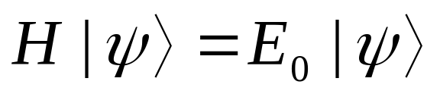
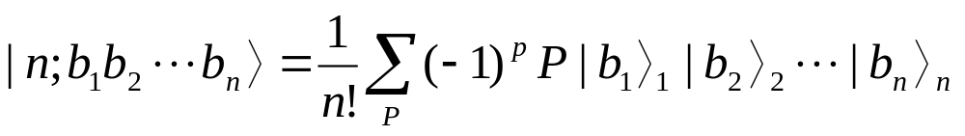
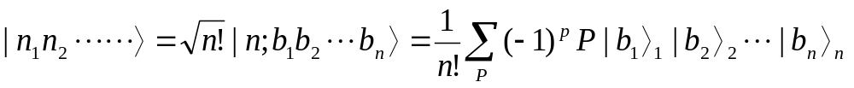
设系统的总粒子数为n，定态Schrödinger方程为
E₀是基态能量，则基态矢量通常可表为：
表示为占有数表象的基矢为：

Slide 3
求解Schrödinger方程通常的做法是：先选定一组单粒子算符完备组B，写出全部本征矢量{|b_{l}>}，于是（34.3）式将是n粒子空间中的一套反对称的基矢。H的本征矢量将可表为这一套基矢的适当的叠加。
例如假设有6个粒子，全部本征矢量{|b_{l}>}有9个，则基矢表示为|111111000>,|111110100>, |11100110>,…。

Slide 4
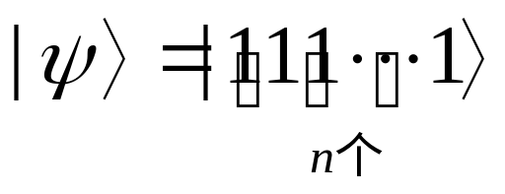
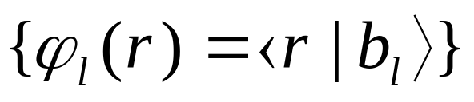
HF方法特点：不事先确定算符组B的形式，希望把系统的基态写成单一基矢的形式而不是基矢的叠加：
HF方法是在（34.4）的条件下设法求出一组单粒子基矢{|b_{l}>}或其位置表象
所用方法是变分原理。

Slide 5
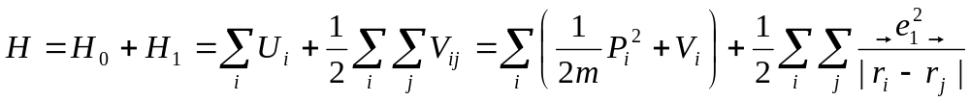
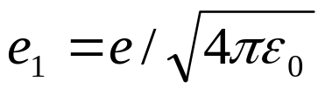

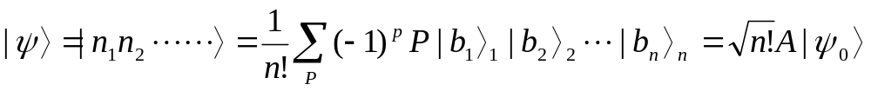
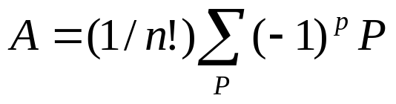

§34-2 Hamiltonian的期望值
、Hamiltonian的期望值
设系统由n个电子组成，其Hamiltonian为
式中
是外场
设待定的单粒子算符为B，系统的基矢为：
为反对称化算符
是一个未加对称化的n粒子矢量。

Slide 6
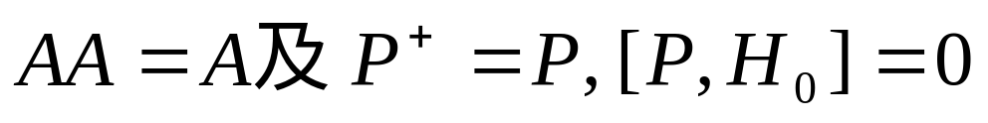
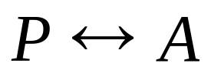
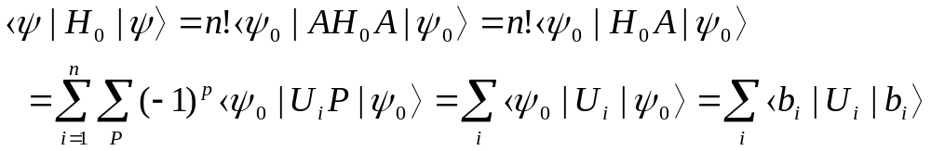
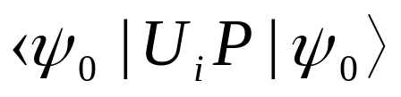
二、计算期望值
将式（34.6）代入，利用
第一项
在
中，只有P为单位元的一项不为零，如

Slide 7
当P不为单位元时，例如P=P_{lm}则上式中将出现因子<b_{l}|U_{i}|b_{m}>和因子<b_{m}|b_{l}>，由于<b_{m}|与|b_{l}>正交，使这些项都等于零。如

Slide 8
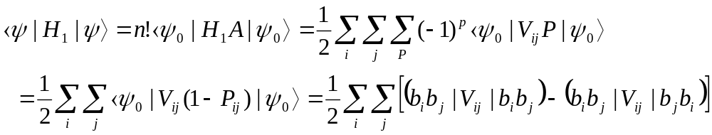
第二项
式中对排列P的取和中，只有单位元P=1及i,j的对调P=P_{ij}两项不为零。

Slide 9
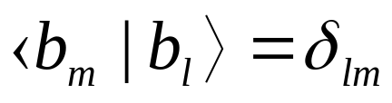
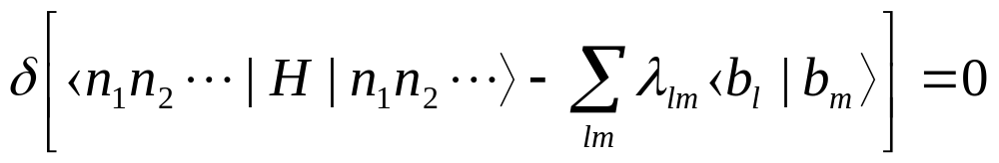
§34-3 Hartree-Fock方程
Hartree-Fock方程：待定的单粒子基矢{|b_{i}>}所应满足的方程。
一、寻找能量最小态
正交归一条件：
利用变分原理：
由于是厄米算符的期望值(实数)，求变分时只取左矢的变分即可。

Slide 10
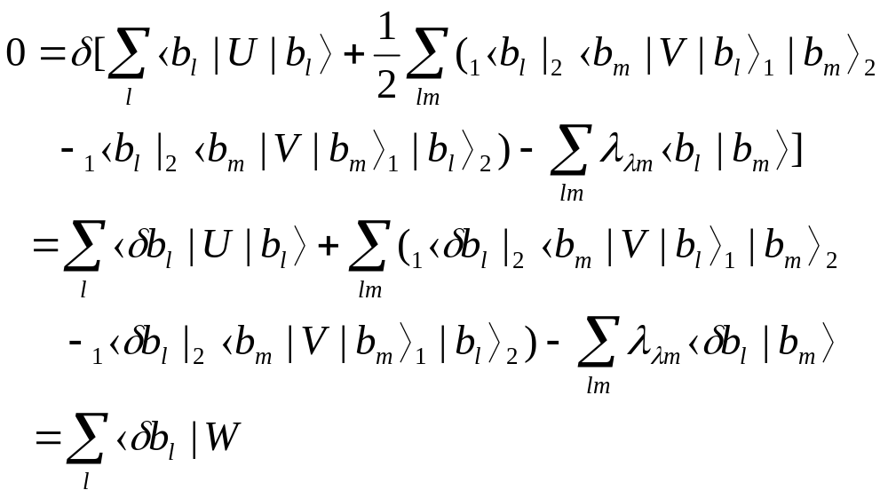
上式对于任意的<δb_{l}|为零，W必为零，即

Slide 11
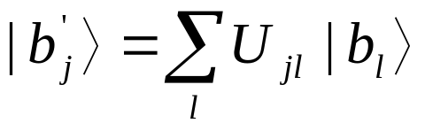
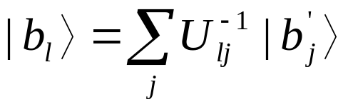
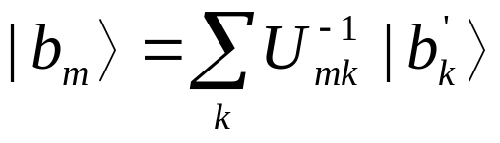
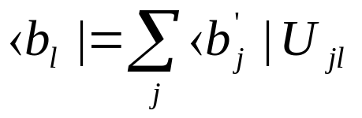
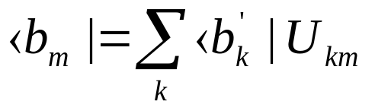
作幺正变换：
存在一个幺正矩阵U能使λ成为对角矩阵。令幺正变换
有关系式
则

Slide 12

得
是使|ψ>成为基态的单粒子本征矢量。
上式大体上具有|b_{k}>的本征值方程的形式，λ_{k}相当于本征值。

Slide 13
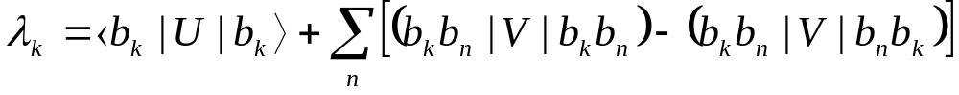
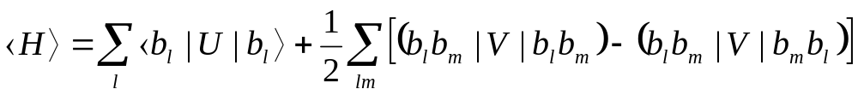
二、本征值的确定
将HF方程乘以左矢<b_{l}|，可得λ_{l}，换下标l→k,j→n，
得
由(34.8)、(34.9)和(34.10)三式得
比较可以发现λ_{k}是处于|b_{k}>态的电子的能量，因为若在总能量<H>右边的取和中去掉l=k和m=k的项，则所去掉的正是λ_{k}。

Slide 14
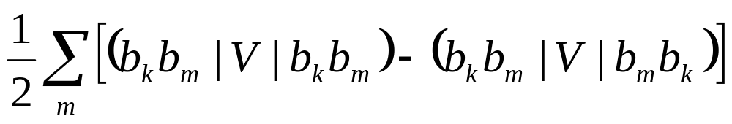
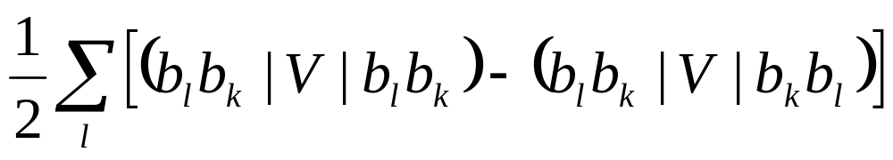
在（34.16）式等号右边第一项去掉l=k的项，即去掉了<b_{k}|U|b_{k}>，而第二项中去掉l=k的项，相当于去掉
去掉m=k的项，相当于去掉
由于后两式是相等的，三式加起来正好等于λ_{k}。这说明若在系统中去掉处于|b_{k}>态的粒子，则总能量减少了λ_{k}。（Koopmans theorem：ionization energy =-λ_{k}）

Slide 15
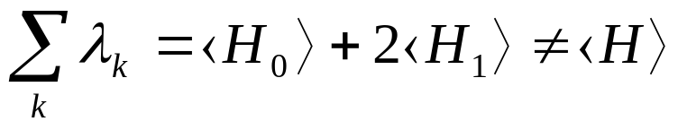
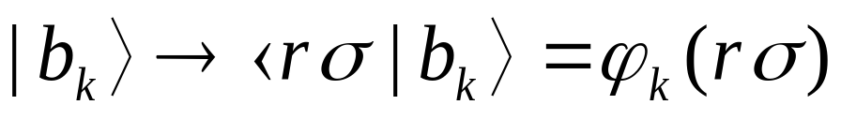
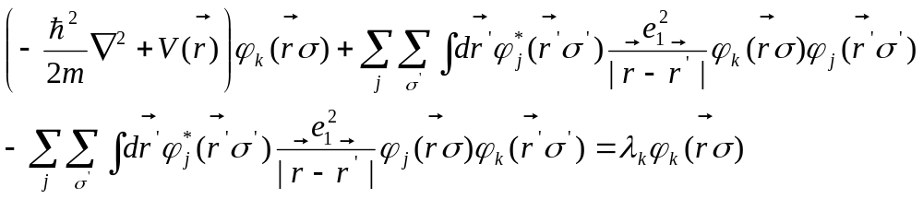
所有λ_{k}之和并不是总能量，因为
§34-4 位置表象中的Hartree-Fock方程
一、位置表象中的Hartree-Fock方程
选位置和自旋表象，
Hartree-Fock方程式在位置表象中的形式为

Slide 16
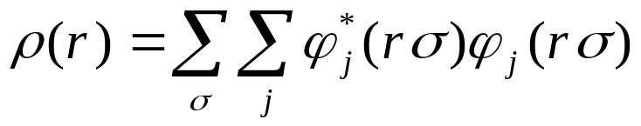
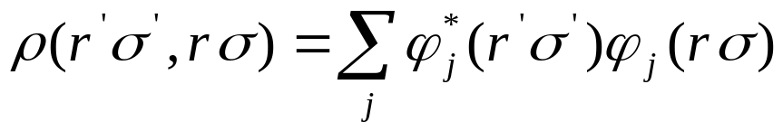
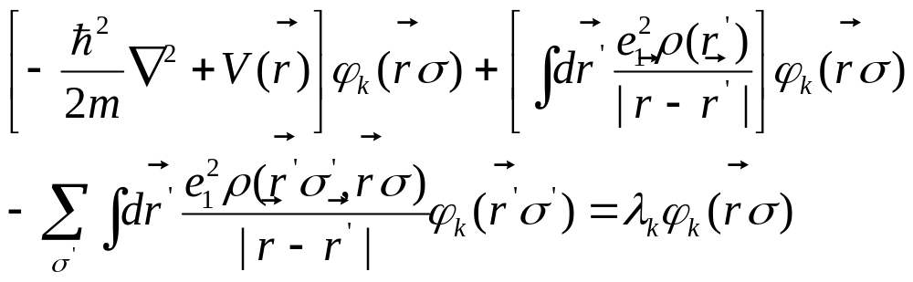

令
则位置表象中的Hartree-Fock方程成为
共有n个联立方程，决定n个单粒子态函数
以及n个本征值λ_{k}，而方程是一种微分方程。

Slide 17
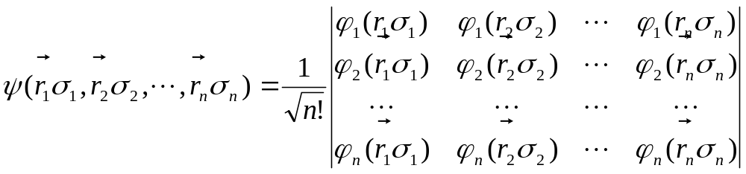
按照位置表象的（34.12）式构造的反对称态函数
就是系统的基态波函数。
Hartree-Fock方法是一种将全同n粒子系统的本征值方程转化为联立单粒子本征方程的方法。

Slide 18
二、Hartree-Fock方程的物理意义
HF方程的基本思想: 每一个粒子分别处在一个单粒子态φ(rσ)中，HF方程就是这些单粒子态的Schrödinger方程，其中λ_{k}就是粒子能量本征值。方程的第一项是粒子动能和在外场中的势能；第二项把其余的粒子也都看成是外界（即把其余粒子的电荷分布看成一种外场）的情况下，这个粒子在其余粒子平均库仑场作用下的势能；第三项则是由态函数反对称性要求而来，其来源是(34.10)式中的P_{ij}项，这是Pauli不相容原理所要求的附加项，也具有能量量纲，通常称为交换能。

Slide 19
三、Hartree-Fock方程的求解
HF方程是一个联立方程，每个粒子的态函数又是其它粒子的外场，难于直接求解。通常采用逐次近似法求解，首先略去其余粒子的场的作用（即略去第二、第三项）求出零级近似，然后把其余粒子的零级近似作为外场，求出每一粒子态函数的一级近似。这样，新一级的近似逐步与前一级一致，直到外场与态函数逐步达到自恰为止。所以这种方法又称自恰场方法（HFSCF—HF Self-consistent Field）, 是量子化学从头算（ab initio）方法的精髓。

Slide 20
从头计算（ab initio）法或第一原理(first principle)方法是指不采用任何经验参数而只是通过某些硬性规定和推演得出结论。在量子化学中一般是指仅从薛定谔方程出发除了基本的物理常数（如μ₀、e、h、c、k）之外不采用任何其他经验参数的方法。
量子化学方法是应用量子力学的基本原理和方法来研究分子的结构，性能，及其结构与性能之间关系等化学问题的方法。

